Slide 1

Проектирование и реализация корпоративной беспроводной инфраструктуры
Проект выполнили: Шаров Михаил, Футорянский Андрей ГБОУ Школа №1273, 10 И Руководитель проекта: преподаватель ДТ “Альтаир” Стельмах Артем Валерьевич

Slide 2
Актуальность
С развитием технологий, необходимость в корпоративных беспроводных инфраструктурах возрастает. Беспроводные сети обеспечивают гибкость, мобильность и удобство для сотрудников, позволяя им работать из любой точки офиса.
2

Slide 3

Цель
Задачи
Создание беспроводной сети предприятия
Создание модели сети в программе Cisco Packet Tracer Написать Docker-Compose yml файл Проверить работоспособность
3

Slide 4
Методика выполнения работы
Изучили тему нашего проекта, прочитали множество статей на эту тему, с возникновением проблем обращались к преподавателям
4

Slide 5
Материалы
Оборудование и ПО
Статья в интернете
Visual Studio Code, Pycharm, Oracle VirtualBox
5

Slide 6
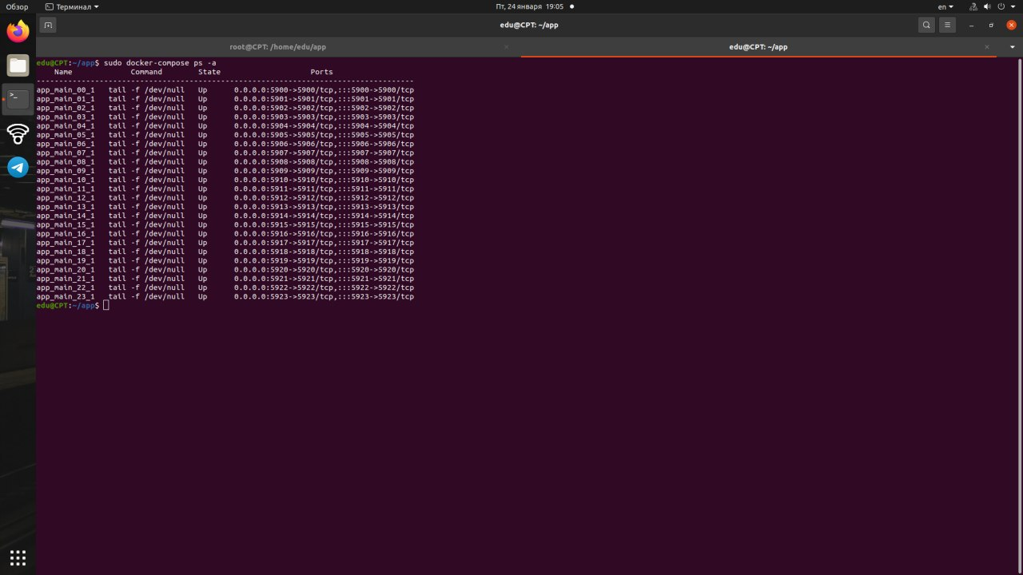
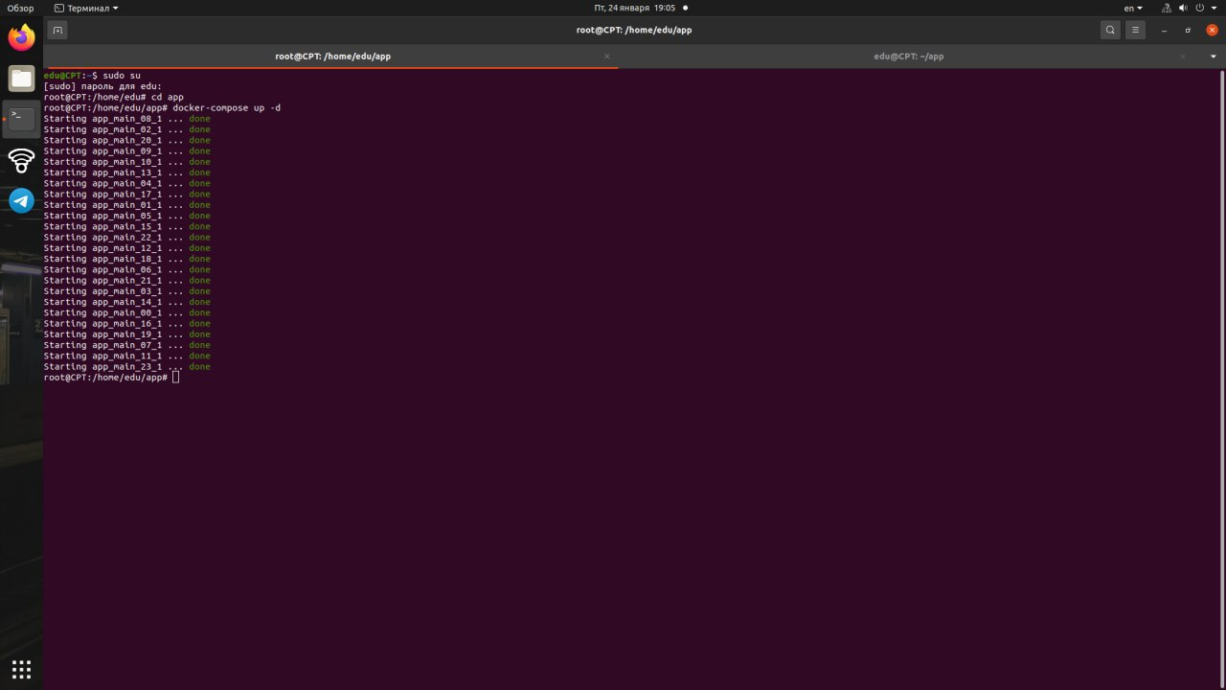
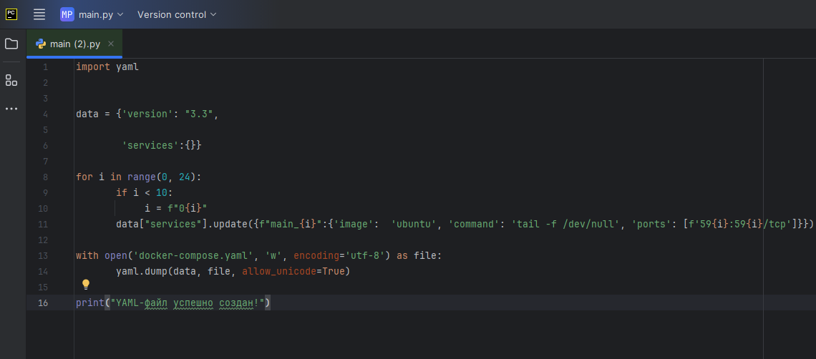
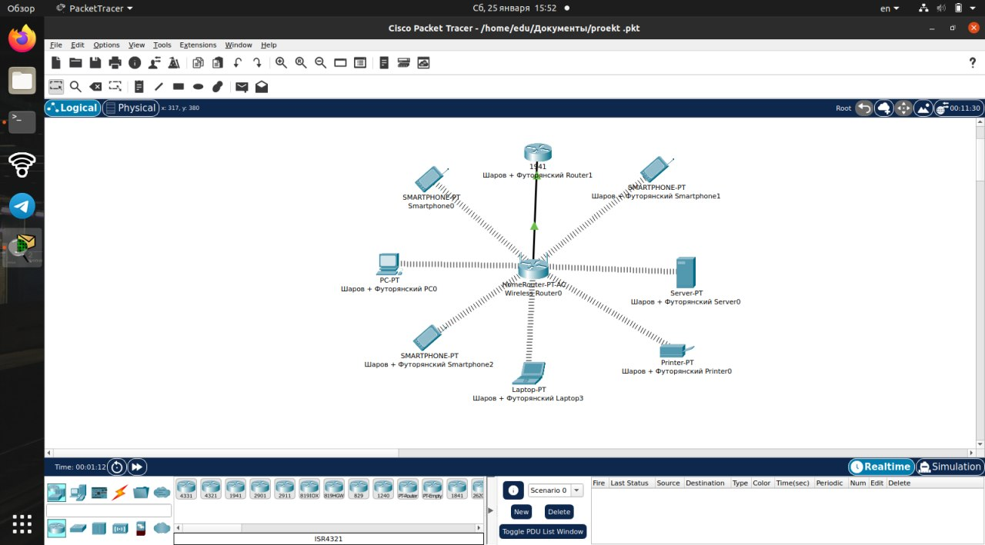
Результат
В результате работы мы получили готовую к использованию к применению беспроводную инфраструктуру.
6

Slide 7
Список литературы
https://docs.docker.com/compose/
8

